Slide 1
تربية نحل العسل العملي

Slide 2
طرق انشاء منحل وادارته
اختيار موقع المنحل :- من اهم النقاط الواجب الانتباه اليها هو اختيار الموقع المناسب لانشاء المنحل كون اذ ان هناك مواصفات خاصة مهمة يجب مراعاتها قبل البدء بانشاء المنحل هذه النقاط هي التي تحدد مستقبل المنحل هل سيدوم وينجح المشروع ام شيفشل بسبب عدم الالتزام بشروط اخنيار الموقع وتخسر جهدك واموالك وحتى رغبتك في تربية النحل فيجب الالتزام بهذه الشروط حتى تنجح في تربية نحل العسل وتتمكن من ادارة المشروع ادارة جيدة ومن اهم شروط انشاء المنحل

Slide 3
يجب ان يكون المنحل في حقل غني بمصادر الرحيق وحبوب اللقاح كونه الغذاء الرئيسي لنحل العسل

Slide 4
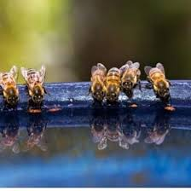
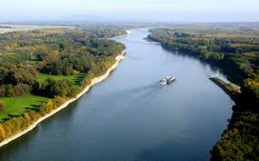
يجب ان يكون قرب مصدر للمياه العذبة مثل الانهار

Slide 5
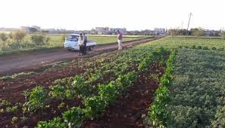
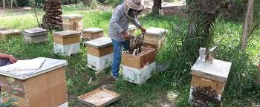
يجب ان يكون سهل المواصلات وجود طريق فرعي يصل الى المنحل لادارته من نقل خلايا نقل صناديق العسل وغيرها من الامور

Slide 6
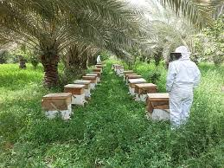
انشاء المنحل بعيدا عن مناحل اخرى للحد من التنافس بين النحل على المصادر الغذائية ولعدم حدوث السرقة

Slide 7
محاذير انشاء المناحل
بطبيعة النحل هادىء ولا يحب المزعجات التي تعكر مزاجه مما يضطره الى ترك خلاياه هروبا من تلك المزعجات ولكي تحافظ على منحلك وتنجح في تربية النحل يجب ان لاتقيم منحلك في هكذا اماكن

Slide 8
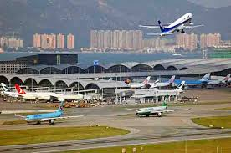
قرب المطارات

Slide 9
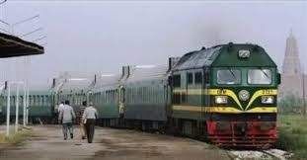
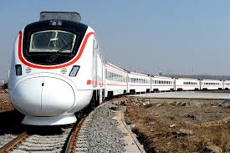
قرب سكك الحديد

Slide 10
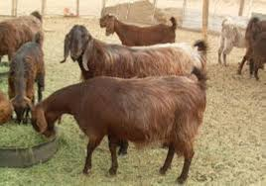
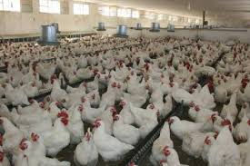
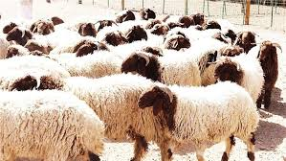
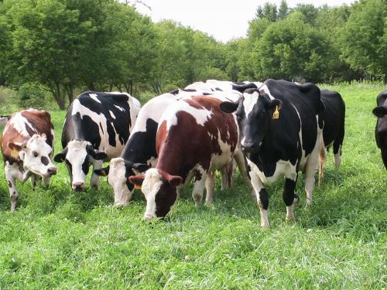
قرب حقول الدواجن وحظائر الحيوانات لان الروائح الناتجة منها تعمل على ازعاج النحل وبتالي هجرته لخلاياه

Slide 11
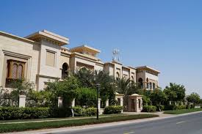
فوق اسطح المباني او في المناطق السكنية

